Slide 1
Администрация сельского поселения Старокудашевский сельсовет муниципального района Янаульский район Республики Башкортостан
« Трезвое село 2020 »
село Старокудашево Янаульского района Республики Башкортостан

Slide 2
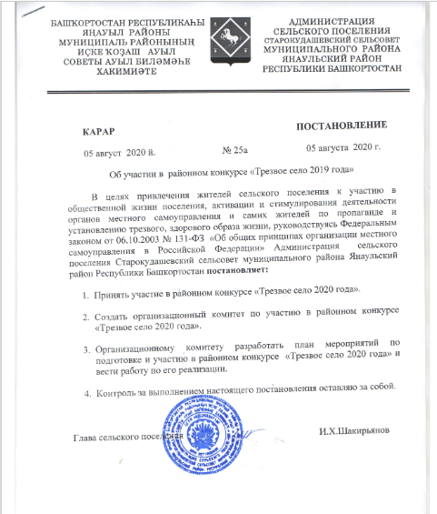
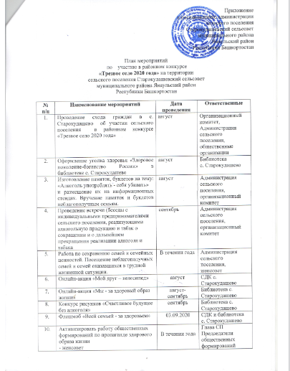
Принято постановление № 25а от 05.08.2020г. «О принятии участия в районном конкурсе «Трезвое село 2020»»

Slide 3
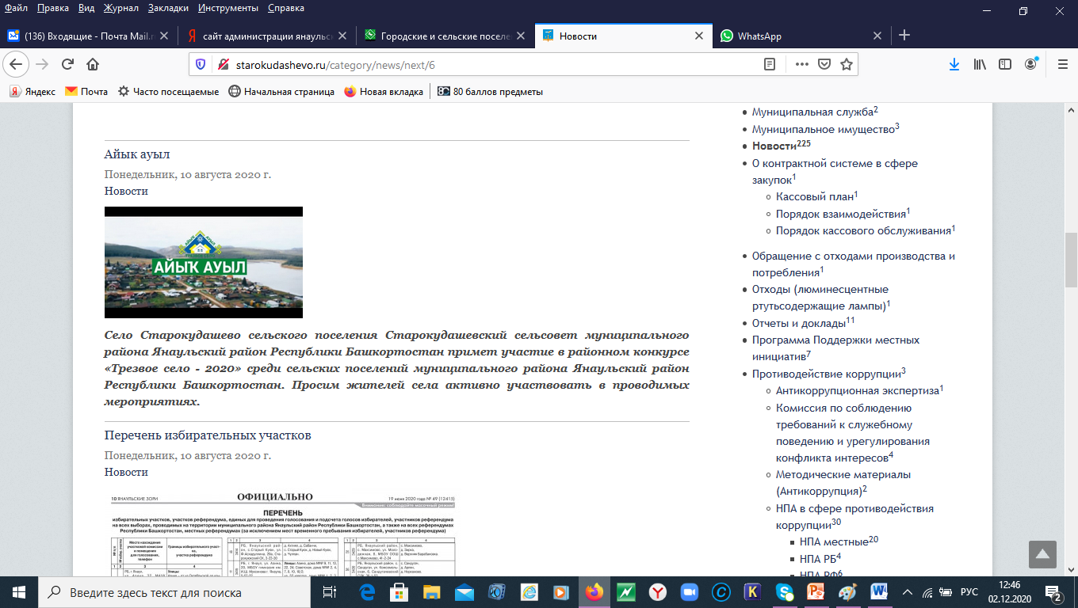
Информация о конкурсе «Трезвое село 2020» на сайте сельского поселения. Ссылка :http://starokudashevo.ru/category/news/next/6

Slide 4
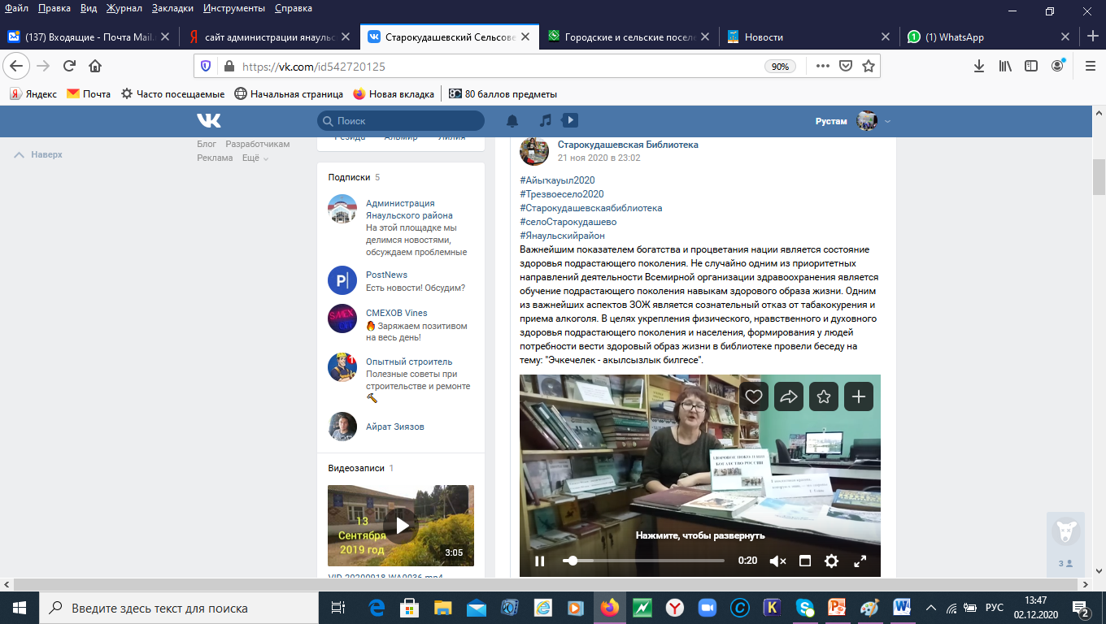
Информация в социальной сети «В контакте» ссылка: https://vk.com/id542720125

Slide 5
ИНФОРМАЦИОННАЯ КАРТА
участника районного конкурса «Трезвое село 2020 года» среди сельских поселений муниципального района Янаульский район Республики Башкортостан
Полное наименование населенного пункта – участника конкурса: Село Старокудашево
Год основания: 1547 год
Зарегистрированное население 345 человек
На территории расположены: Администрация сельского поселения, ООО «ИТС-Агро», сельский Дом культуры, библиотека, фельдшерско-акушерский пункт, филиал детский сад «Ляйсан» с.Карманово, ИП Миншин Ф.Ф., ИП Зайнутдинова Г.Г., КФХ Фатхуллин А.З., КФХ Шайхлисламов Ф.З.,отделение почтовой связи, мечеть и историко – краеведческий музей с Старокудашево.

Slide 6
Социально-демографическая характеристика
№ п/п | Наименование показателя | *На момент подачи заявки | На 30.11.2020
1. | Численность населения сельского поселения и населенного пункта – участника конкурса (чел.) | 566/349 | 562/345
2. | Численность мужчин/женщин, проживающих в населенном пункте – участнике конкурса (чел.) | 175/174 | 172/173
3. | Рождаемость в населенном пункте – участнике конкурса (чел. на 1000 населения) | 1 | 1
4. | Смертность в населенном пункте – участнике конкурса (чел. на 1000 населения), в том числе в трудоспособном возрасте | 4/0 | 5/0

Slide 7
5. | Доля граждан, умерших по причине отравления алкогольной и спиртосодержащей продукцией | 0 | 0
6. | Количество зарегистрированных актов заключения/расторжения брака среди граждан | 0 | 0
7. | Количество официально трудоустроенных граждан | 114 | 114
8. | Уровень зарегистрированной безработицы в населенном пункте – участнике конкурса (%) | 7 | 7
9. | Уровень общей безработицы в населенном пункте – участнике конкурса (%) | 0,09 | 0,09

Slide 8
10. | Количество полных/неполных семей в населенном пункте – участнике конкурса (ед.) | 71/46 | 71/46
11. | Количество семей, находящихся в трудной жизненной ситуации(ед.), состоящих на профилактическом учете в межрайонном центре «Семья» (ед.) | 0 | 0
12. | Количество семей, проживающих в населенном пункте – участнике конкурса, в которых родители (один из родителей) были лишены родительских прав (ед.) | 0 | 0
13. | Количество алкоголезависимых граждан, состоящих на учете у врача-нарколога(чел.), в том числе несовершеннолетних(чел.) | 0 | 0

Slide 9
14. | Количество преступлений, совершенных в населенном пункте – участнике конкурса (ед.), в том числе в состоянии алкогольного, наркотического или иного опьянения (ед.), | 0 | 0
15. | Количество несовершеннолетних граждан, проживающих в населенном пункте – участнике конкурса, которые состоят на учете в комиссии по делам несовершеннолетних и защите их прав (чел.) | 0 | 0
16. | Объем проданной алкогольной продукции на территории населенного пункта в расчете на численность проживающих граждан в населенном пункте – участнике конкурса (литров) | 0 | 0

Slide 10
17. | Количество граждан, проживающих в населенном пункте – участнике конкурса, регулярно занимающихся в коллективах, кружках художественной самодеятельности и спортивных секциях(чел.) доля в общей численности граждан, проживающих в сельском поселении (%) | 22 / 0,07 % | 24 / 0,08%
18. | Общественные объединения, осуществляющие свою деятельность на территории сельского поселения (указать наименования) | Совет ветеранов, Совет женщин, Социально- профилактический центр, Административная комиссия | Совет ветеранов, Совет женщин, Совет молодежи, Социально- профилактический центр, Административная комиссия

Slide 11
19. | Количество зарегистрированных в ОВД МВД России по Янаульскому району заявлений: - о незаконной продаже алкогольной и спиртосодержащей продукции; - о продаже алкогольной и спиртосодержащей продукции в период времени с 22.00 до 8.00; - о нахождении в состоянии опьянения несовершеннолетних, потребление (распитие) ими алкогольной и спиртосодержащей продукции либо потребление ими наркотических средств или психотропных веществ; - о продаже спиртосодержащей продукции несовершеннолетним в населенном пункте – участнике конкурса | 0 ( таковых не было) | 0 ( таковых не было)
20. | Торговые точки, отказавшиеся от продажи алкогольной и спиртосодержащей продукции в ходе проведения Конкурса | 0 ( таковых не было) | 0 ( таковых не было)

Slide 12
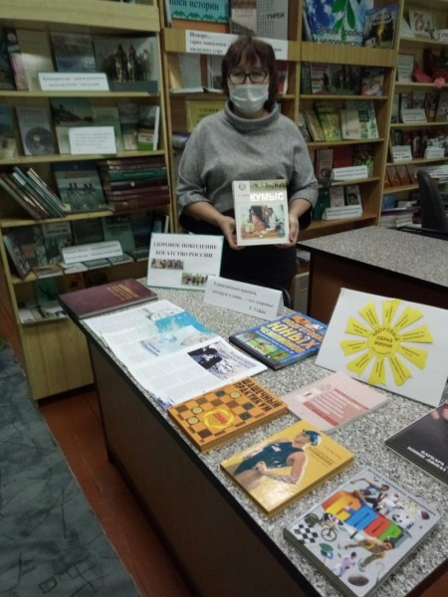
В рамках участия села Старокудашево в районном конкурсе "Трезвое село -2020" в библиотеке была развернута книжная выставка "Здоровое поколение - богатство России", посвященная здоровому образу жизни, где представлены книги и журналы о здоровье, правильном питании и ЗОЖ.

Slide 13
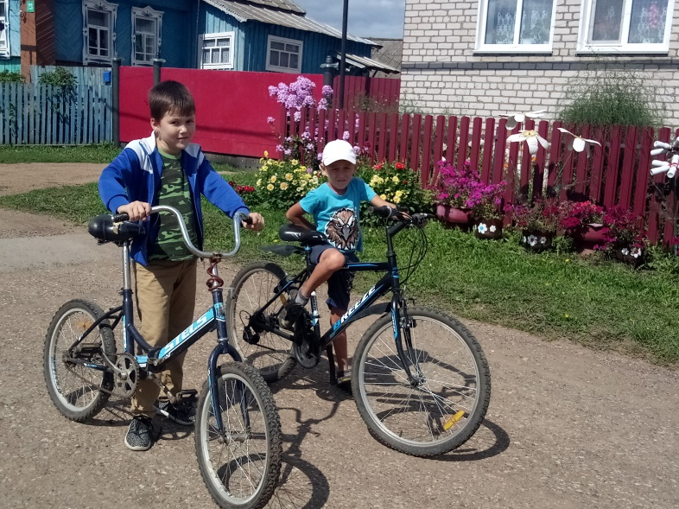
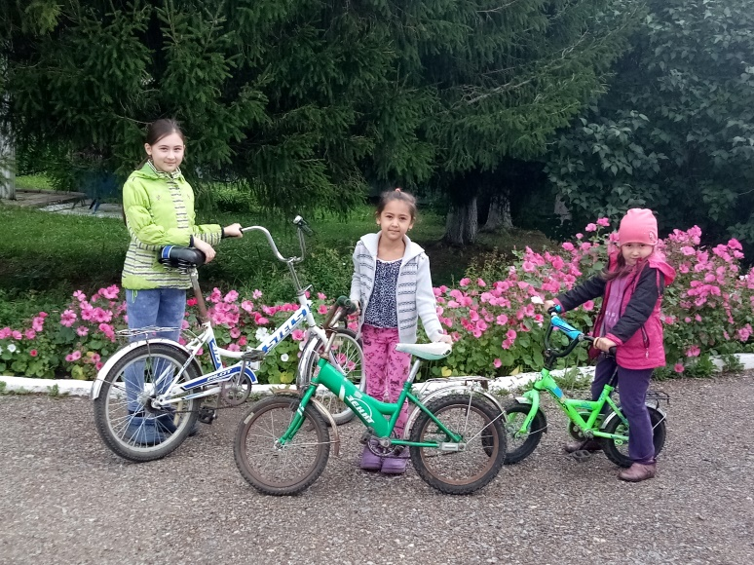
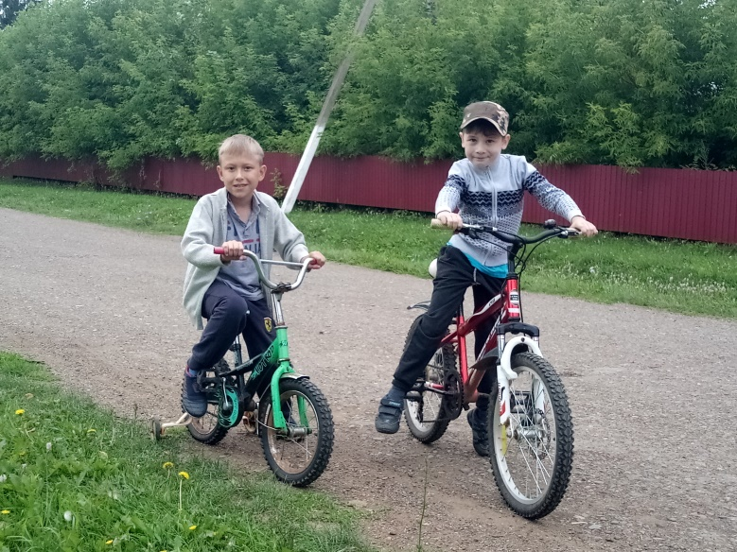
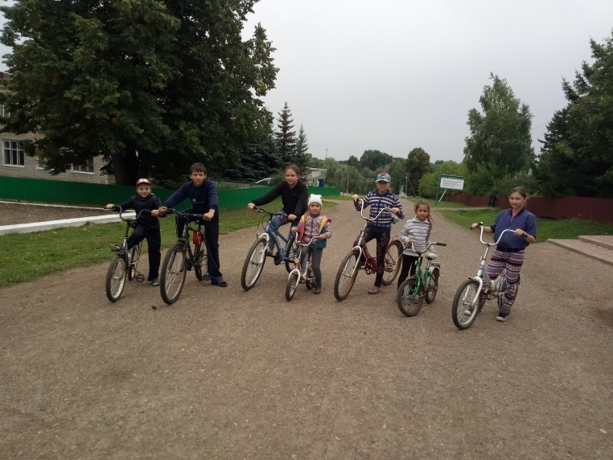
В рамках участия села Старокудашево в районном конкурсе "Трезвое село - 2020" Старокудашевская библиотека объявила онлайн-акцию "Мой друг - велосипед".

Slide 14
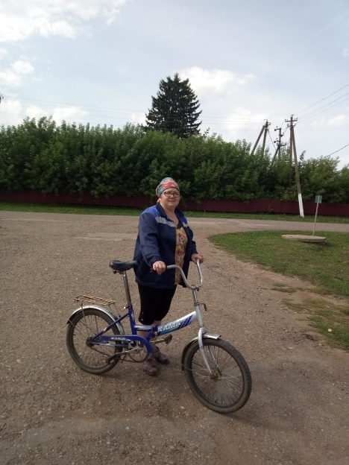
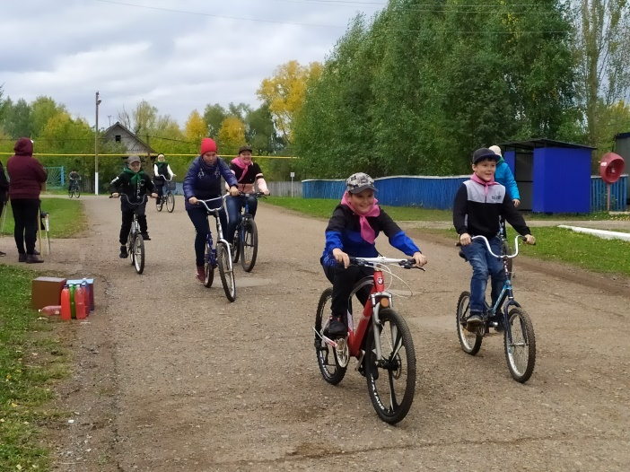
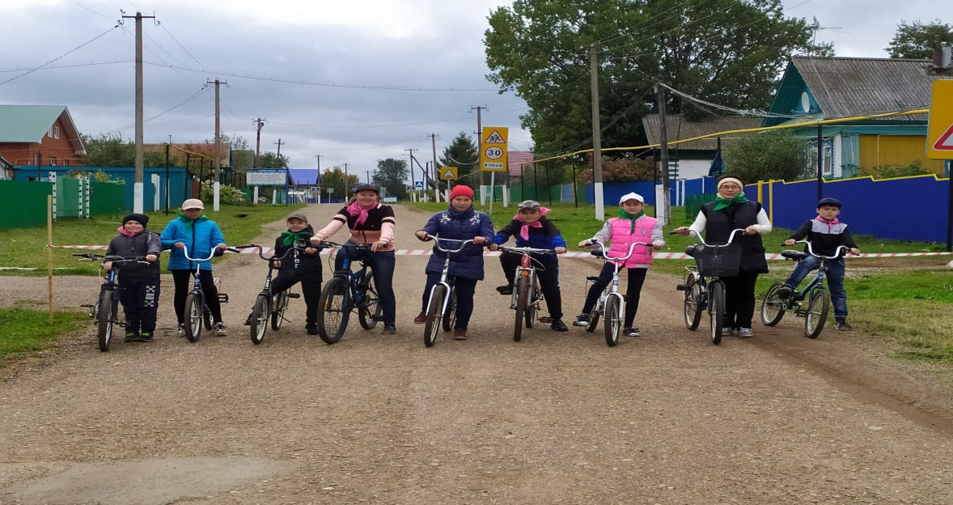
Согласно плана работ «05» сентября по конкурсу "Трезвое село" в с. Старокудашево прошел велопробег с участием молодежи и жителей.

Slide 15
В рамках участия села Старокудашево в районном конкурсе "Трезвое село - 2020" работники культуры организовали флешмоб "Всей семьёй - за здоровьем".

Slide 16
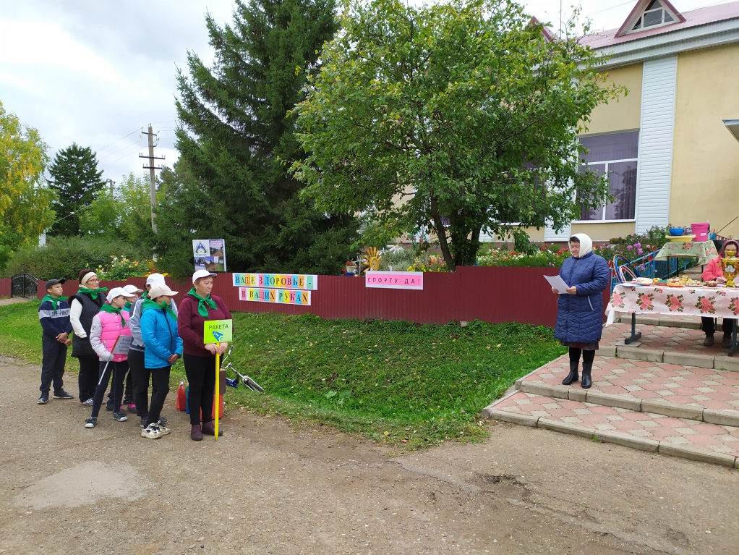
11 сентября на центральной площади села в рамках участия села Старокудашево в районном конкурсе "Трезвое село - 2020" администрация сельского поселения Старокудашевский сельсовет, женсовет, работники библиотеки и СДК организовали спортивный праздник "Ваше здоровье - в ваших руках", посвященный к Всероссийскому Дню трезвости

Slide 17
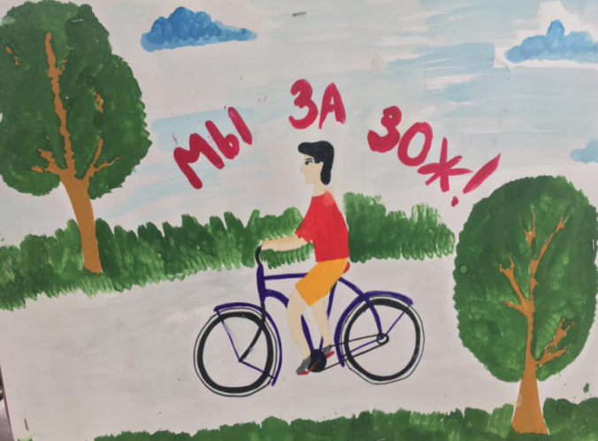
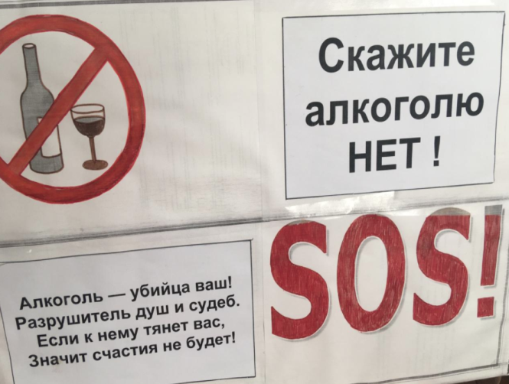
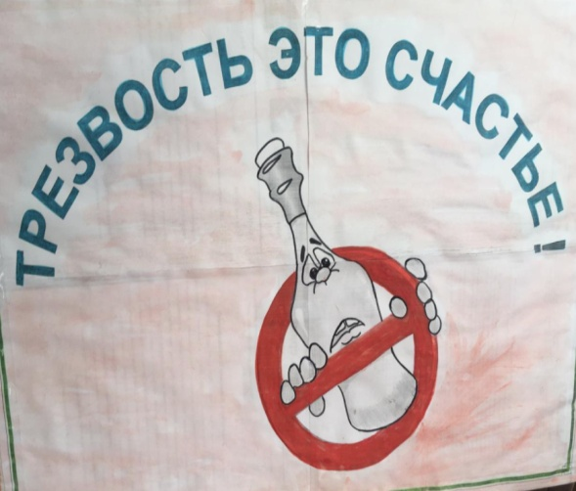
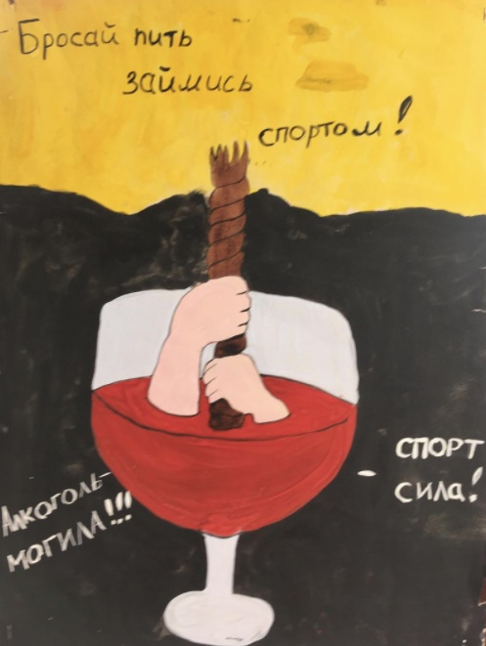
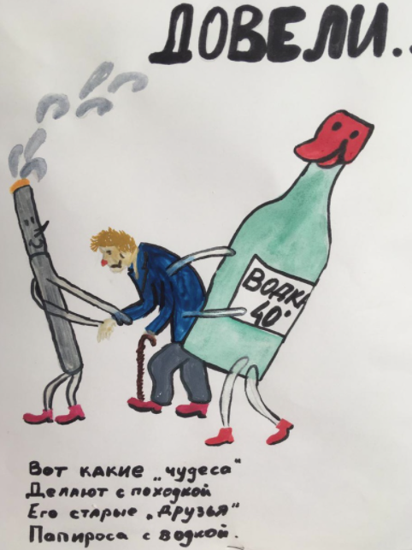
Выставка информационных материалов на тему «Алкоголь употреблять – себя убивать»

Slide 18
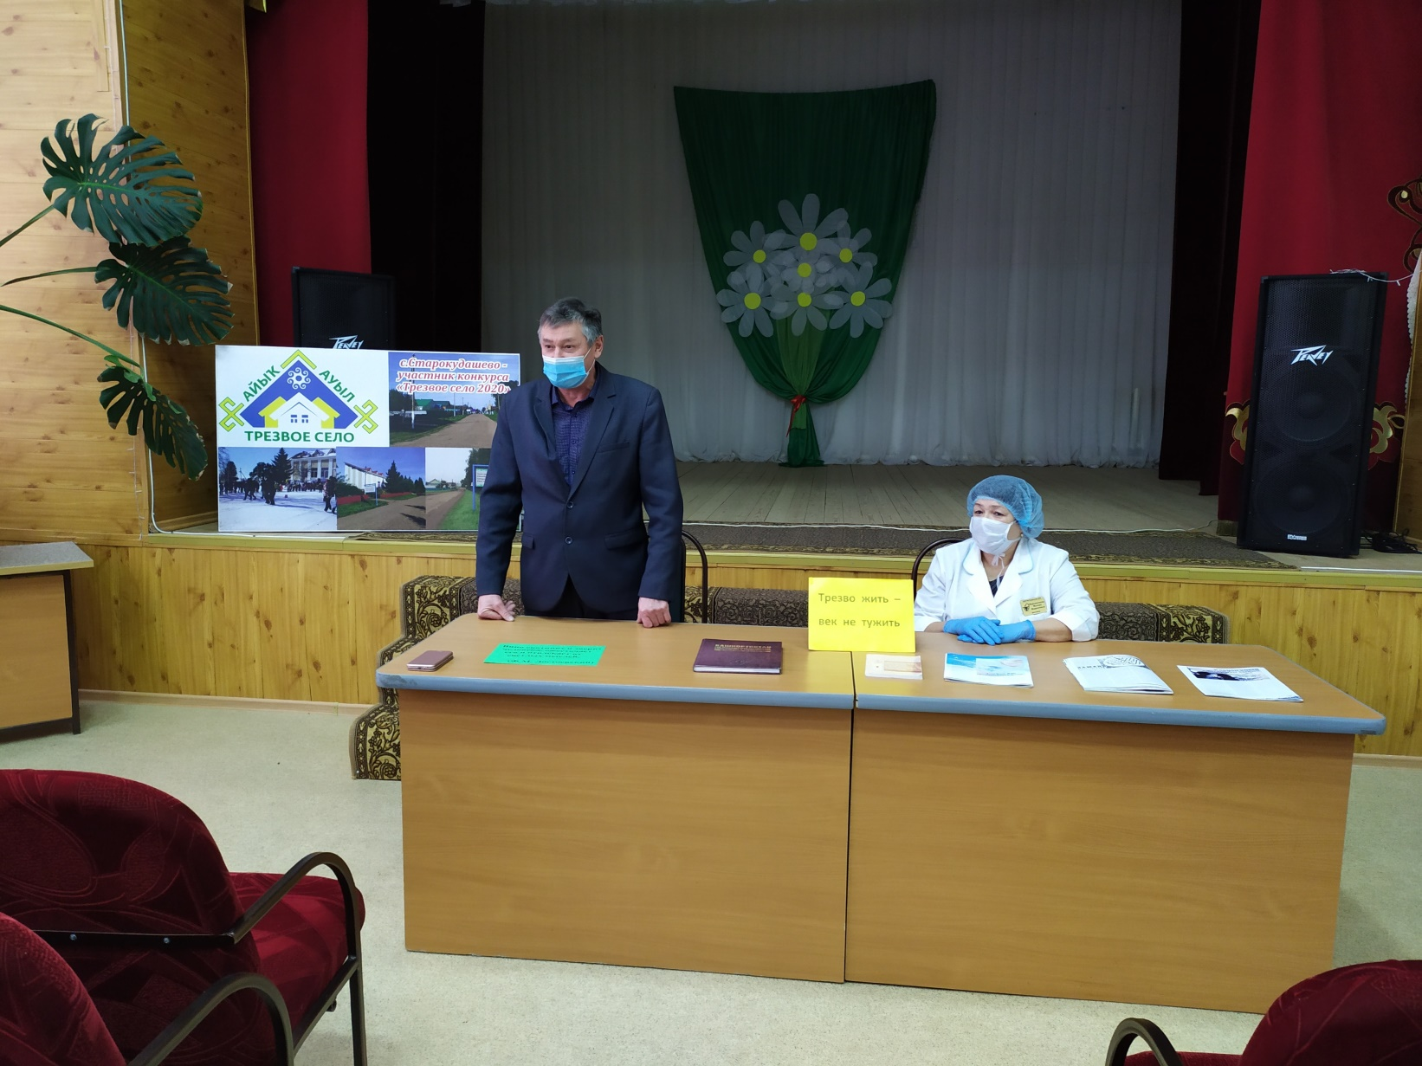
13 октября в СДК с. Старокудашево прошел дискуссионный час «Трезво жить - век не тужить».

Slide 19
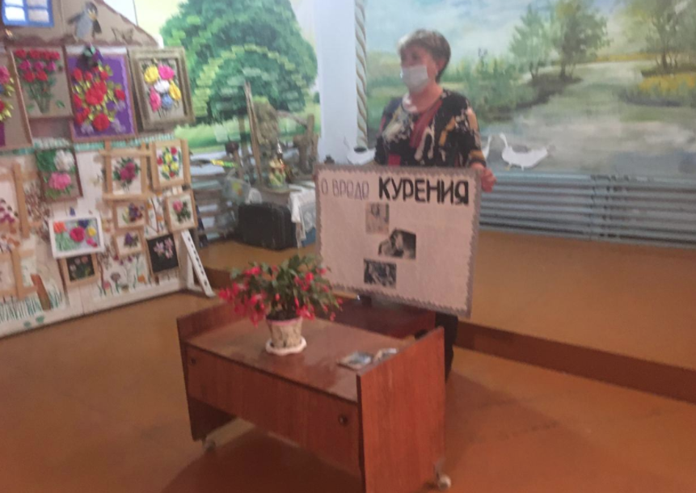

Slide 20
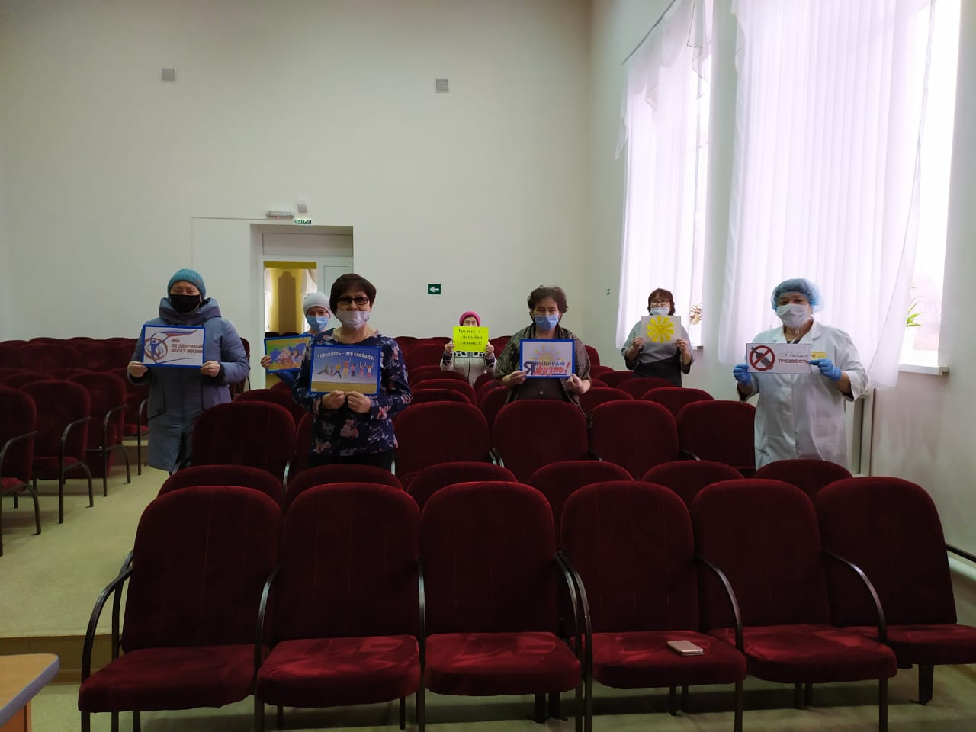

Slide 21
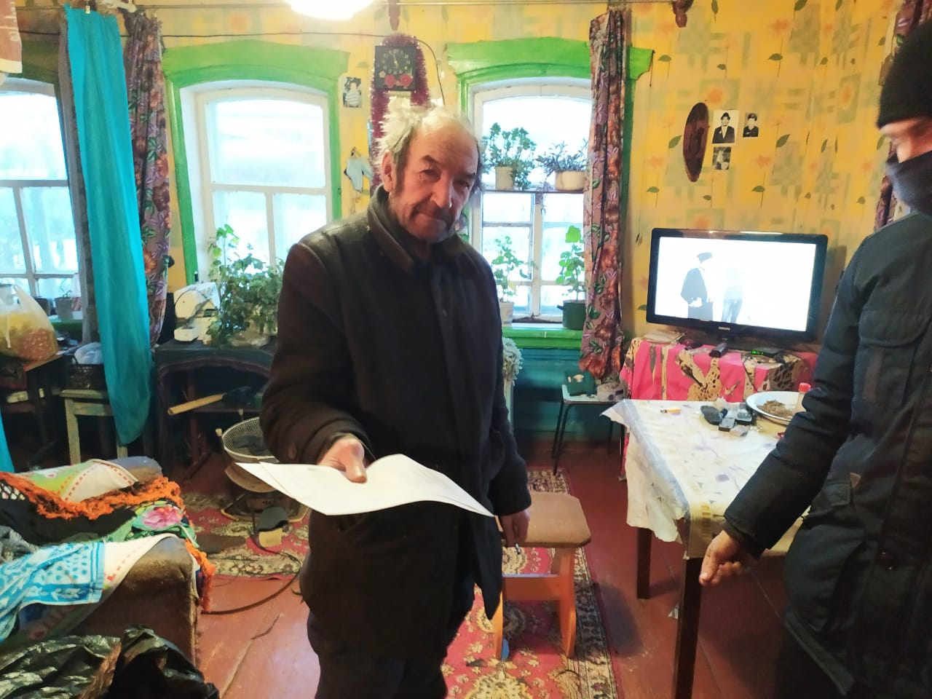
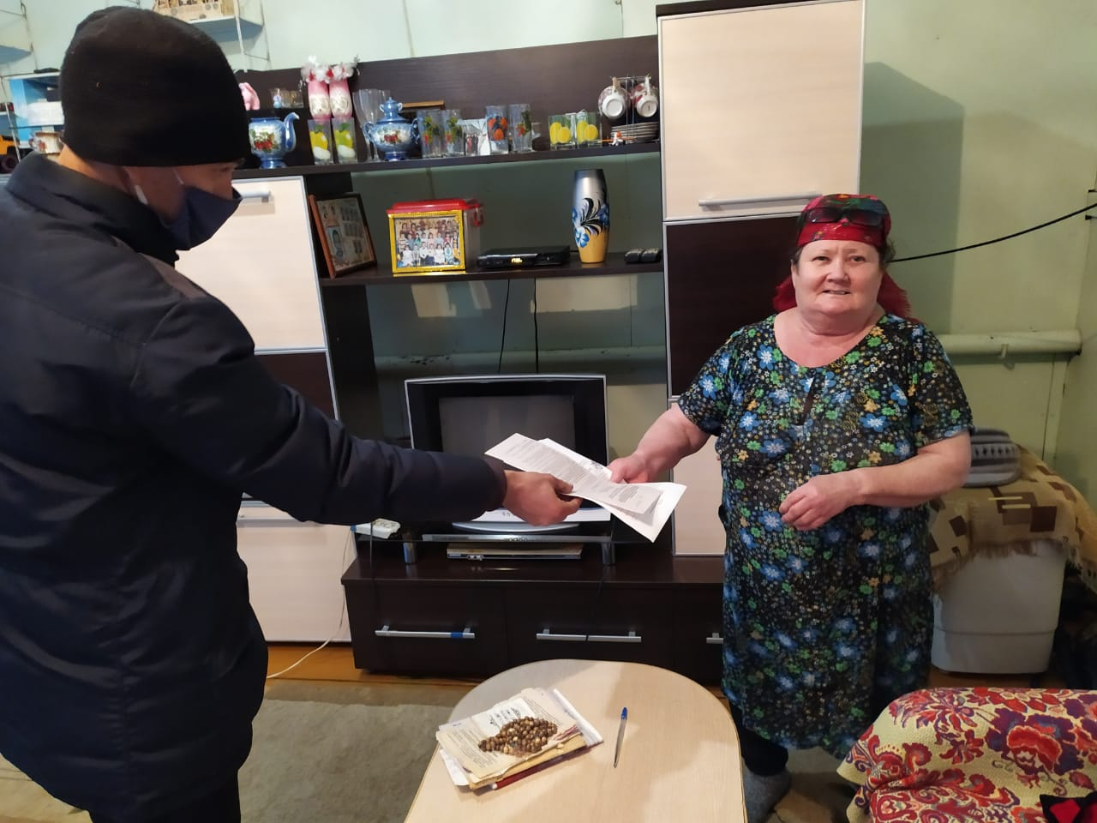
Подворный обход жителей злоупотребляющих спиртными напитками.

Slide 22
Спасибо за внимание !

